Slide 1
ĐỒ ÁN HỌC PHẦN · DEEP LEARNING
Phân biệt “Ngã cần cấp cứu” và “Nằm nghỉ”
trong Hệ thống Phát hiện Té ngã bằng Thị giác Máy tính
Khai thác cấu trúc nhân quả trong taxonomy hành động (fall→fallen, lie_down→lying) để giải quyết một điểm mù trong benchmark OmniFall
NGÃ (fall)
FALLEN – khẩn cấp
LYING – nghỉ ngơi
Ý tưởng → Nghiên cứu liên quan → Quy trình thực hiện → Kết quả → Demo thực tế

Slide 2
ĐẶT VẤN ĐỀ
Một lỗ hổng nguy hiểm trong hệ thống giám sát té ngã
727 triệu → 1,5 tỷ
Ngã
người từ 65 tuổi trở lên trên toàn cầu, từ 2020 đến dự báo 2050
là nguyên nhân hàng đầu gây chấn thương và tử vong ở người cao tuổi sống một mình
Hệ thống giám sát camera ngày càng phổ biến trong chăm sóc người cao tuổi — nhưng phần lớn hệ thống phân loại từng đoạn video (segment) MỘT CÁCH ĐỘC LẬP, bỏ qua bối cảnh vừa xảy ra trước đó. Hệ quả:
!
Bỏ sót “fallen” thật
?
Báo động giả liên tục
Nhầm người vừa ngã thành “đang nằm nghỉ” → bỏ lỡ thời gian vàng cấp cứu.
Nhầm người đang nằm nghỉ bình thường thành “fallen” → người dùng mất niềm tin, tắt hệ thống.
2

Slide 3
Ý TƯỞNG
Trạng thái tĩnh “thừa hưởng” ý nghĩa từ hành động trước đó
Quan sát: bản thân taxonomy 10 lớp của OmniFall đã mã hoá sẵn mối liên hệ nhân quả — một hành động chuyển tiếp (transient) luôn xảy ra NGAY TRƯỚC trạng thái tĩnh (static) tương ứng của nó.
fall (ngã)
fallen
xác suất tăng dần rồi suy giảm theo thời gian (~10s)
hành động chuyển tiếp
trạng thái tĩnh (được boost)
lie_down (nằm xuống)
lying (nằm nghỉ)
xác suất tăng dần rồi suy giảm theo thời gian (~10s)
hành động chuyển tiếp
trạng thái tĩnh (được boost)
Ý tưởng cốt lõi: thay vì phân loại từng segment độc lập, hãy điều kiện hoá (condition) dự đoán của trạng thái tĩnh dựa trên hành động chuyển tiếp gần nhất đã xảy ra trước đó.
3

Slide 4
NGHIÊN CỨU LIÊN QUAN
Đề tài đứng ở đâu trong bức tranh nghiên cứu hiện có
Bộ dữ liệu & bài toán nền
OmniFall (Schneider et al., 2025) — benchmark hợp nhất 3 miền dữ liệu (staged / synthetic / in-the-wild), 80 giờ video, taxonomy 16 lớp thống nhất. Đây là nền tảng benchmark mà đề tài kế thừa và mở rộng.
Backbone trích đặc trưng video
VideoMAE (Tong et al., NeurIPS 2022) — pretraining tự giám sát hiệu quả với ít dữ liệu; I3D (Carreira & Zisserman, CVPR 2017) — backbone 3D-CNN kinh điển cho nhận diện hành động. Đề tài dùng VideoMAE-K400 làm backbone chính.
Làm mượt theo thời gian (temporal smoothing)
Các hướng Temporal Action Segmentation tổng quát (vd. các kỹ thuật hậu xử lý giảm “over-segmentation”) làm mượt dự đoán liên tiếp, nhưng KHÔNG khai thác cấu trúc nhân quả cụ thể giữa từng CẶP hành động — đây chính là khoảng trống đề tài lấp vào.
Khảo sát phát hiện té ngã bằng thị giác máy tính
Các bài khảo sát (vd. Computers in Biology and Medicine, 2022; systematic review 2024) xác nhận: phân biệt các tư thế tĩnh tương tự nhau vẫn là thách thức mở của lĩnh vực — đúng như vấn đề đề tài giải quyết.
4

Slide 5
KHOẢNG TRỐNG NGHIÊN CỨU & MỤC TIÊU
Chưa ai khai thác trực tiếp cấu trúc nhân quả này
Khoảng trống: OmniFall công bố taxonomy có cấu trúc nhân quả (fall→fallen, lie_down→lying), nhưng baseline chính thức của benchmark vẫn phân loại từng segment độc lập, không tận dụng thông tin thời gian giữa các hành động liên quan.
4 mục tiêu cụ thể
1
Tái lập baseline chính thức
2
Xây module “Conditioning” hậu xử lý
Dùng đúng repo omnifall-experiments gốc, không tự viết lại — đảm bảo độ tin cậy để so sánh.
Rule-based (minh bạch) và Learnable/Hybrid (self-attention theo thời gian).
3
Kiểm định thống kê nghiêm ngặt
4
Triển khai hệ thống chạy thật
Bootstrap CI, McNemar test, nhiều seed — tránh kết luận vội vàng từ 1 lần chạy.
Demo real-time qua webcam, kiểm chứng trên video thật (OOPS), không chỉ dừng ở bảng số liệu.
5

Slide 6
QUY TRÌNH THỰC HIỆN
Hành trình 5 bước — không đi thẳng, có rẽ hướng khi cần
01
Tái lập baseline chính thức
Chạy đúng repo omnifall-experiments (VideoMAE-K400 + FeatureTransformer), vá vài lỗi tương thích Python — không viết lại từ đầu để giữ độ tin cậy.
02
Rule-Based Conditioner (thử nghiệm ban đầu)
Boost xác suất theo hàm suy giảm mũ. Phát hiện & sửa 2 bug tinh vi (tự ghi đè tại t=0; ghi đè sai các segment “fall” liên tiếp) — Fall-F1 phục hồi về đúng mức baseline.
03
Learnable Conditioner — lặp qua nhiều phiên bản (v2 → v8)
Từ self-attention cơ bản đến residual init, class-balanced loss, KL-anchor regularization, và đổi tiêu chí chọn checkpoint sang Fall∪Fallen F1 để tránh đánh đổi ngầm.
04
Kiểm định thống kê nghiêm ngặt
Bootstrap CI (10.000 lần, resample theo video) + McNemar test trên 3 seed độc lập — báo cáo trung thực cả phần CHƯA đạt ý nghĩa thống kê.
05
Mở rộng dữ liệu thật & triển khai demo
Tải 818 video thật từ OOPS, xây dựng scripts/realtime_demo.py chạy qua webcam/video thật, kiểm chứng trực tiếp trên footage chưa từng thấy.
6

Slide 7
PHƯƠNG PHÁP
Hai bộ điều kiện hoá, xây trên baseline đáng tin cậy
Đoạn video
Baseline
VideoMAE-K400
Conditioner
Nhãn cuối cùng
cửa sổ 16 khung hình, 7.5 fps
FeatureTransformer
từ repo chính thức
Rule-Based HOẶC Hybrid v8
(đóng góp của đề tài)
1 trong 10 lớp,
fallen được làm nổi bật
Rule-Based Conditioner
Hybrid v8 (Learnable)
Hàm suy giảm mũ theo thời gian
Không có tham số học được — minh bạch, dễ kiểm chứng.
Phát hiện & sửa 2 bug tinh vi trong quá trình phát triển (xem Quy trình, bước 2).
Self-attention theo thời gian + KL-anchor
Tự học cách trọng số hoá các segment trước đó thay vì hàm suy giảm cố định; neo về phân phối rule-based để ổn định.
Chọn checkpoint theo Fall∪Fallen F1 (không chỉ Fallen-F1) để tránh đánh đổi ngầm với Fall-F1.
7

Slide 8
THỰC NGHIỆM
Dữ liệu thật + tổng hợp + trong-tự-nhiên, baseline đáng tin cậy
Huấn luyện (St + Sy)
GMDCSA24 (staged)
Le2i (staged)
CAUCAFall (staged)
OF-Synthetic (12.000 video tổng hợp)
Vì sao baseline đáng tin cậy
Dùng đúng repo chính thức omnifall-experiments (không tự viết lại)
Đặc trưng VideoMAE-K400: 7.5 fps, 16 khung hình/cửa sổ, stride 2/15s — khớp Table 12 của paper gốc
Baseline FeatureTransformer, 2 lớp, huấn luyện tới hội tụ (checkpoint-7000)
Các conditioner chỉ áp dụng hậu xử lý (post-hoc) lên logits baseline đã đóng băng
Kiểm thử — OF-ItW (trong tự nhiên)
Video tai nạn thật OOPS — footage không kiểm soát
2.804 segment kiểm thử trên 572 video
Taxonomy 10 lớp OmniFall (lớp mở rộng gộp vào “other”)
8

Slide 9
KẾT QUẢ
Hybrid v8 thắng ở mọi chỉ số quan trọng
Phương pháp | Fallen-F1 (%) | Fall-F1 (%) | Fall∪Fallen F1 (%)
Baseline (St+Sy) | 26.6 | 45.3 | 55.5
Rule-Based Conditioner | 30.0 | 45.3 | 55.6
Hybrid v8 (đề xuất) | 34.3 ± 0.6 | 44.6 ± 0.9 | 57.1 ± 0.8
+4.3
điểm Fallen-F1
so với rule-based
+1.5 điểm Fall∪Fallen
(chỉ số quyết định về mặt lâm sàng)
trung bình ± độ lệch chuẩn qua 3 seed (42 / 43 / 44) · tập kiểm thử OF-ItW, n = 2.804 segment
Baseline và rule-based là tất định (variance = 0) — độ lệch của Hybrid v8 phản ánh 3 lần huấn luyện độc lập, không phải nhiễu đo lường.
9

Slide 10
KIỂM ĐỊNH THỐNG KÊ
Cải thiện là thật, hay chỉ là nhiễu?
Bootstrap theo video (10.000 lần resample) — Hybrid v8 so với Rule-Based, chỉ số Fall∪Fallen F1
Seed 42
Seed 43
Seed 44
+2.35 pp
+1.57 pp
+0.86 pp
95% CI [+0.90, +3.82]
95% CI [+0.15, +2.96]
95% CI [−0.64, +2.35]
p = 0.0017
p = 0.0148
p = 0.1283
CÓ Ý NGHĨA
CÓ Ý NGHĨA
CI CHỨA 0
Đối chiếu chéo: McNemar test trên “union-accuracy” có ý nghĩa ở cả 3 seed (p < 0.0001) — Hybrid v8 luôn sửa đúng nhiều gấp ~2 lần số segment nó làm sai. Kết quả bootstrap trên F1 thận trọng hơn (2/3 seed), được báo cáo trung thực thay vì làm tròn lên.
10

Slide 11
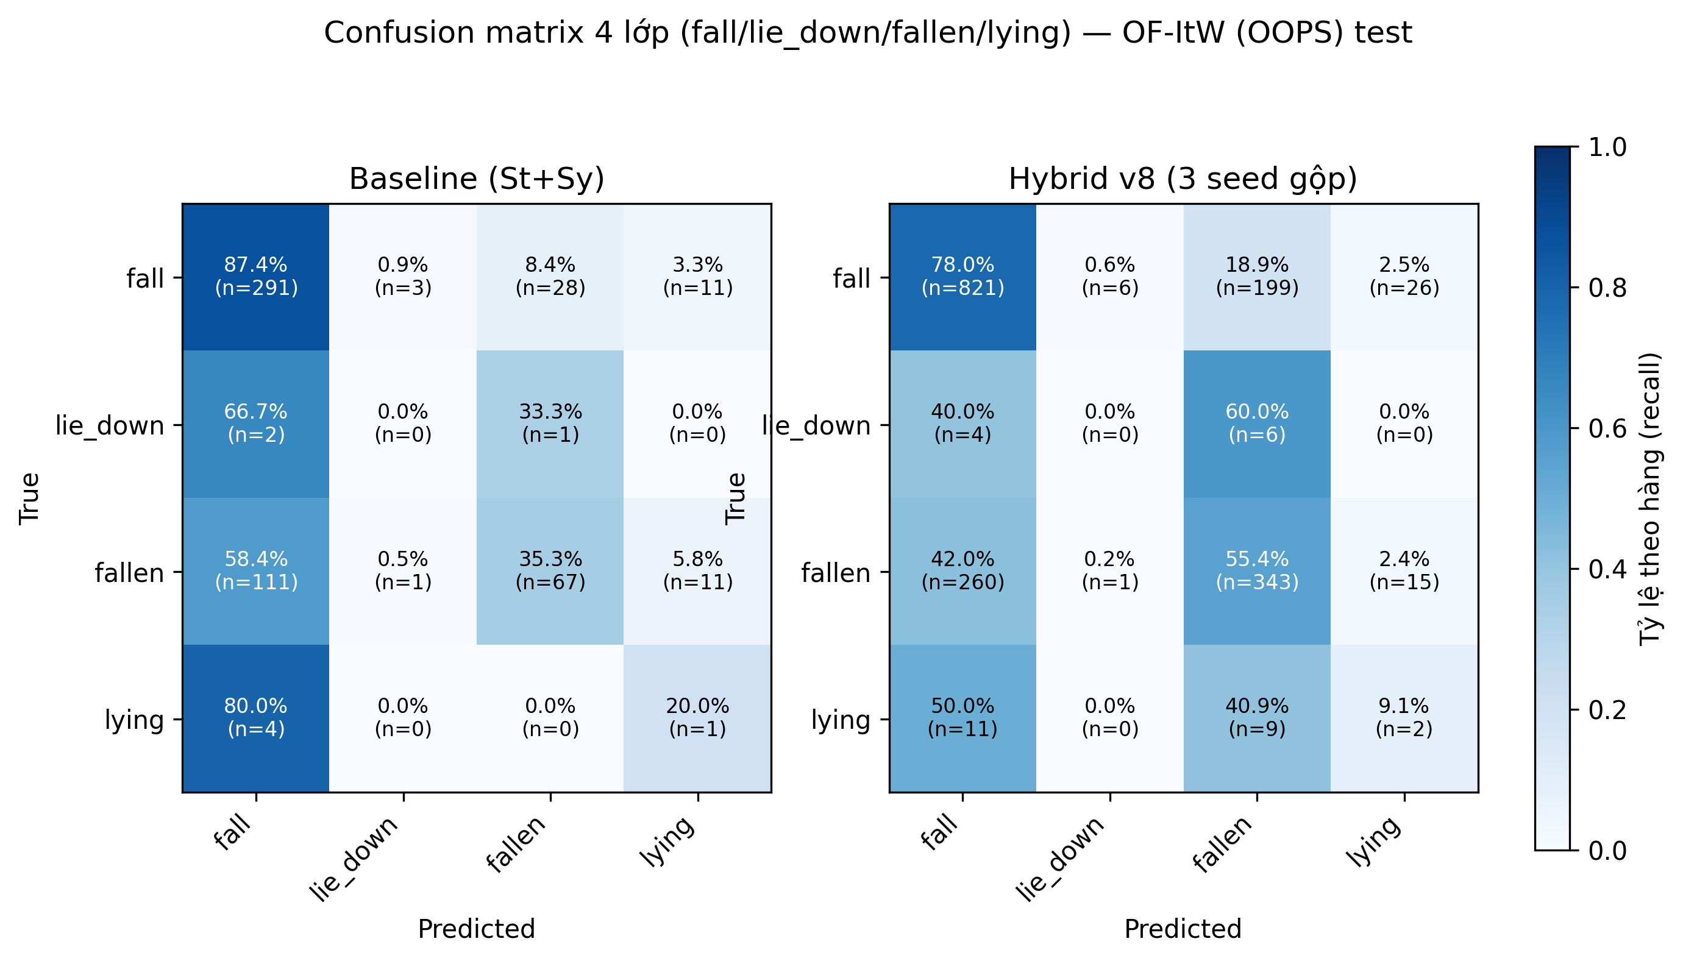
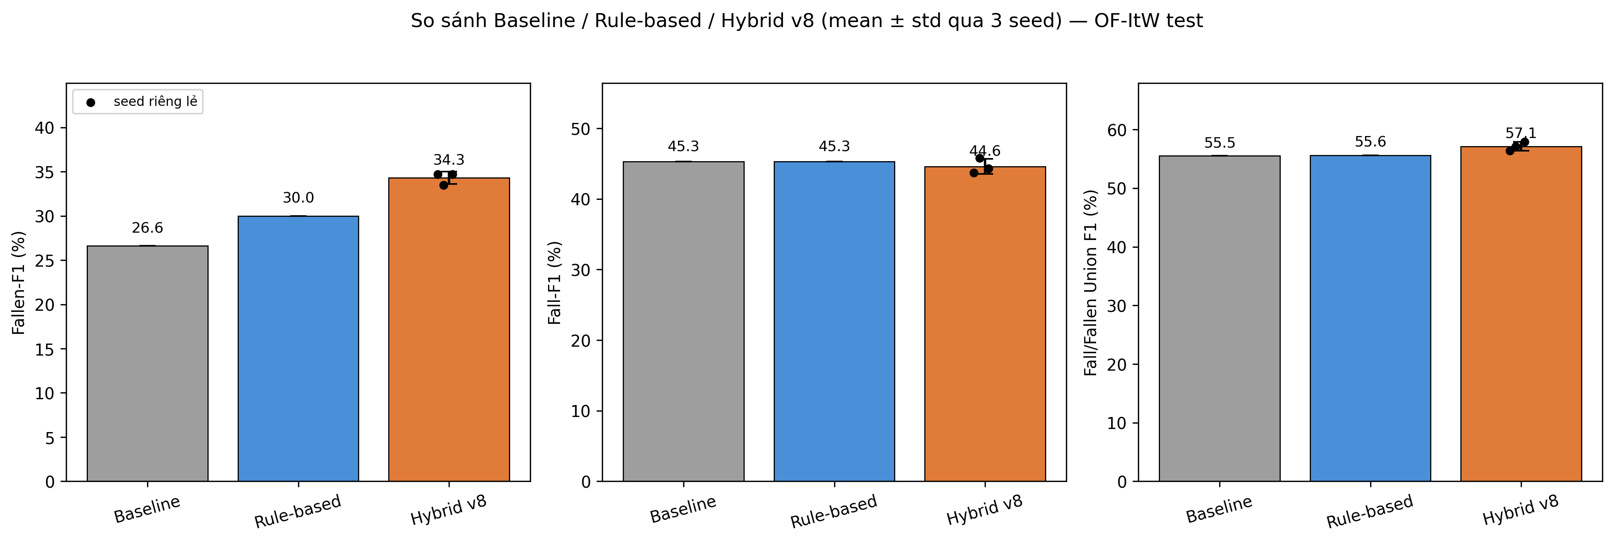
PHÂN TÍCH LỖI
Trực quan hoá sự cải thiện
So sánh 3 chỉ số qua 3 seed — điểm riêng lẻ overlay cho thấy độ lệch là thật
Confusion matrix 4 lớp (fall/lie_down/fallen/lying), Baseline vs. Hybrid v8, gộp 3 seed
11

Slide 12
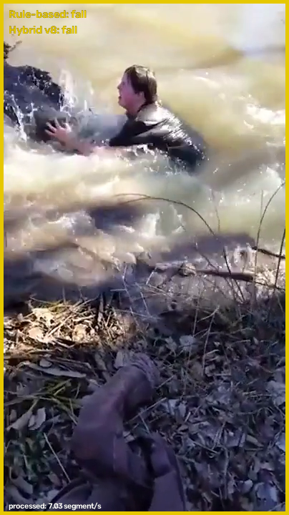
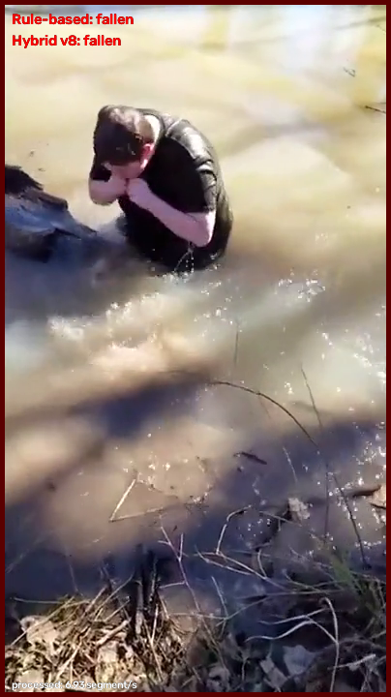
HỆ THỐNG CHẠY THẬT — VIDEO THẬT
Đã kiểm chứng trực tiếp trên video tai nạn thật
Nhãn thật của đoạn này: fall 18.5–20.2s → fallen 20.2–22.4s.
Cả 2 conditioner đều nhận đúng trình tự fall → fallen, trễ ~2s so với thời điểm thật.
Điểm chưa hoàn hảo (báo cáo trung thực): cảnh báo còn kéo dài ngắt quãng tới ~8s sau khi người đã đứng dậy — hệ quả của chính cửa sổ suy giảm 10s giúp tăng recall.
~6.5–11.9 segment/s · ~87–155 ms/lần cập nhật trên 1 GPU RTX 3070
Mọi sự kiện “fallen” được ghi timestamp vào fallen_events_log.csv để xem lại
t ≈ 22.0s — “fall” (vàng)
t ≈ 23.5s — “fallen” (cảnh báo đỏ)
Ảnh chụp thật, không chỉnh sửa — scripts/realtime_demo.py --mode both, chạy trực tiếp trên video test OOPS.
12

Slide 13
ĐÁNH GIÁ TRUNG THỰC
Những gì kết quả này CHƯA khẳng định được
Chỉ 1 backbone
Toàn bộ kết quả chỉ kiểm chứng trên VideoMAE-K400. Repo chính thức không kèm code trích I3D/DINOv2, và việc tải lại video gốc cho backbone thứ 2 là chi phí thật, chưa giải quyết.
Dữ liệu “lying” thưa & lệch domain
Tập OF-ItW chỉ có 17 lying / 11 lie_down trong 2.804 segment. Ở 1 clip thật đã test, “lying” là người nằm trên ghế tập gym — model gọi là “other” thay vì “fallen” (an toàn) nhưng cho thấy lớp này khá hẹp về domain.
Phương sai giữa các seed
1/3 seed không vượt ngưỡng 95% bootstrap CI trên F1 (dù cả 3 đều có ý nghĩa trên McNemar accuracy) — báo cáo là “nhất quán, không tuyệt đối”.
Nêu rõ những giới hạn này là điều khiến kết quả tích cực đáng tin hơn.
13

Slide 14
KẾT LUẬN
Bối cảnh biến điểm mù thành điểm mạnh
Cấu trúc nhân quả sẵn có trong taxonomy (fall→fallen, lie_down→lying) là tín hiệu miễn phí, mạnh mẽ — phần lớn classifier bỏ qua nó
Rule-based conditioner đơn giản, minh bạch đã giúp cải thiện; learnable conditioner với self-attention làm tốt hơn có ý nghĩa thống kê
Kết quả được triển khai thành hệ thống chạy thật (webcam, video thật) — không chỉ dừng ở bảng số liệu trong slide
Hướng phát triển tiếp theo: mở rộng sang backbone thứ 2, tăng dữ liệu “lying”, đánh giá trên toàn bộ 818 video OF-ItW vừa thu thập được
Cảm ơn thầy/cô và các bạn đã lắng nghe
scripts/realtime_demo.py · results_final.md · OmniFall benchmark (Schneider et al., 2025)
14

Slide 15
TÀI LIỆU THAM KHẢO
Danh mục tài liệu chính đã sử dụng
Schneider, D., Marinov, Z., Mistol, M., Zhong, Z., Jaus, A., Düger, R., Baur, R., Sarfraz, M. S., Stiefelhagen, R. “OmniFall: From Staged Through Synthetic to Wild, A Unified Multi-Domain Dataset for Robust Fall Detection.” arXiv:2505.19889, 2025.
Tong, Z., Song, Y., Wang, J., Wang, L. “VideoMAE: Masked Autoencoders are Data-Efficient Learners for Self-Supervised Video Pre-Training.” NeurIPS 2022.
Carreira, J., Zisserman, A. “Quo Vadis, Action Recognition? A New Model and the Kinetics Dataset.” CVPR 2017. (backbone I3D)
“Vision-based human fall detection systems using deep learning: A review.” Computers in Biology and Medicine, ScienceDirect, 2022.
“Deep Learning for Computer Vision based Activity Recognition and Fall Detection of the Elderly: a Systematic Review.” arXiv:2401.11790, 2024.
“Temporal Action Segmentation: An Analysis of Modern Approaches.” arXiv:2210.10352 — tổng quan hướng làm mượt/hậu xử lý theo thời gian.
15

